Slide 1
EL
Greek

Slide 2
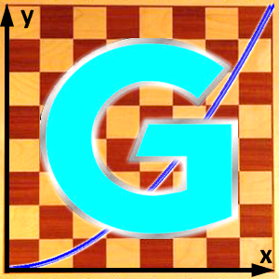
Οι 3 Ομάδες Στόχοι του Ευρωπαϊκού Προγράμματος Erasmus+ Math-GAMES
Πώς τα παιχνίδια μπορούν να βοηθήσουν στην απόκτηση Μαθηματικής Γνώσης
Μαθαίνεις να μετράς και να υπολογίζεις
Μαθαίνεις τα βασικά στα Μαθηματικά, τη Στατιστική και τη Γεωμετρία
Μέλη της Ομάδας
για το πρόγραμμα Math-GAMES
Εκπαιδευτές στην Ευρώπη, οι οποίοι διδάσκουν τα βασικά στα Μαθηματικά
Σπουδαστές στην Ευρώπη, οι οποίοι παρακολουθούν μαθήματα για τα βασικά στα Μαθηματικά
Ειδικοί από 10 χώρες δουλεύουν πάνω στο υλικό για το πρόγραμμα Math-GAMES.
Τα πάντα είναι διαθέσιμα για κατέβασμα στην ιστοσελίδα:
www.math-games.eu
στις εξής γλώσσες BG, DE, EN, ES, EL, FR, IT, RO, VA, TR
Εκπαιδευτές στην Ευρώπη, που εργάζονται στην Εκπαίδευση Ενηλίκων ή σε άλλα εκπαιδευτικά πεδία με ανθρώπους που θέλουν να μάθουν τα βασικά στα Μαθηματικά, μπορούν να χρησιμοποιήσουν το διδακτικό υλικό των Math-GAMES
Σπουδαστές στην Ευρώπη που θέλουν να μάθουν τα βασικά στα Μαθηματικά, π.χ.
Ενήλικες (ηλικιωμένοι και νέοι)
Μετανάστες
Άνθρωποι που δεν είχαν την ευκαιρία να πάνε σχολείο
Άνθρωποι που έχουν ξεχάσει τις μαθηματικές τους γνώσεις αλλά τους χρειάζονται στο επάγγελμά τους

Slide 3
Δομή του Ευρωπαϊκού Προγράμματος Erasmus+ Math-GAMES
Πώς τα παιχνίδια μπορούν να βοηθήσουν στην απόκτηση Μαθηματικής Γνώσης
Μαθαίνεις να μετράς και να υπολογίζεις
Μαθαίνεις τα βασικά στα Μαθηματικά, τη Στατιστική και τη Γεωμετρία
Math-GAMES
Συλλογή
Βιβλία & Ψηφιακό Βιβλίο
(σε 9 γλώσσες)
Math-GAMES
Οδηγός
Βιβλία & Ψηφιακό Βιβλίο
(σε 9 γλώσσες)
Math-GAMES
Σεμινάριο Κατάρτισης Εκπαιδευτικών
Σεμινάριο και Ηλ. Παρουσίαση
(σε EN)
Περισσότερα από 30 παιχνίδια με περιγραφές
Κανόνες
Εικόνες
Γραφικά
Σχέση με τα Μαθηματικά
Κατευθυντήριες γραμμές για κάθε παιχνίδι σχετικές πάντα με τα Μαθηματικά
Διδακτικές και Μεθοδολογικές σημειώσεις για τους εκπαιδευτές
Βήμα-Βήμα δομή κάθε μαθήματος
Υποδείγματα των παιχνιδιών
Πώς να κατασκευάσουν μόνοι τους τα παιχνίδια
Σεμινάριο Κατάρτισης των Εκπαιδευτικών για να δουλέψουν με το Math-GAMES
Διδακτικές και Μεθοδολογικές σημειώσεις για τους εκπαιδευτές
Βήμα-Βήμα δομή κάθε μαθήματος
Υποδείγματα των παιχνιδιών
Πώς να κατασκευάσουν μόνοι τους τα παιχνίδια
Βίντεο στο YouTube
Συζήτηση στο Facebook
Απευθείας Κατάρτιση
Ηλ. Παρουσίαση
Math-GAMES
Αξιολογική Αναφορά
(ψηφιακό βιβλίο σε EN)

Slide 4
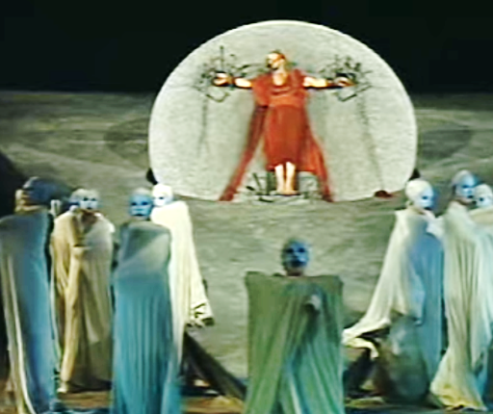
Mathematics Learning by Games
Math-GAMES Project
Mankind and Mathematics
Ο Προμηθέας ήταν δεμένος σε ένα βράχο σαν τιμωρία γιατί έκλεψε τη φωτιά από τους θεούς και την έδωσε στον άνθρωπο για να τον σώσει αλλά επίσης και γιατί έδωσε στον άνθρωπο τους αριθμούς και τη σημασία τους. Με αυτόν τον τρόπο, ήδη 2.500 χρόνια πριν, ο Αισχύλος στον Προμηθέα Δεσμώτη επιβεβαιώνει την σημασία των αριθμών για την ανθρωπότητα.
https://www.youtube.com/watch?v=kcWdcGwd844
Είναι γεγονός ότι οι ενήλικες χρειάζονται έστω μια ελάχιστη γνώση αριθμητικής ώστε να επιβιώσουν στον κόσμο μας. Η αριθμητική γνώση είναι απαραίτητη σε ένα μεγάλο εύρος δεξιοτήτων όπως:
Ατομική διαχείριση των οικονομικών
Επεξεργασία των δεδομένων
τόσο στον χώρο εργασίας
όσο και στις καθημερινές συναλλαγές
Math-GAMES Methodology 1

Slide 5
Κάθε άνθρωπος χρειάζεται μια βασική γνώση αριθμητικής
Η Αριθμητική είναι όπως και ο αλφαβητισμός, εξαιρετικά απαραίτητα σε ένα μεγάλο εύρος βασικών δεξιοτήτων απαραίτητων στην καθημερινή ζωή μας.
Οι βασικές δεξιότητες κατοπτρίζονται στους βασικούς στόχους της μαθηματικής διδασκαλίας, οι οποίοι είναι να προετοιμάσουν τους μαθητές ώστε:
να λύνουν προβλήματα
να επικοινωνούν και να κρίνουν
να δημιουργούν σχέσεις μεταξύ των μαθηματικών και των εφαρμογών τους
να αποκτούν μαθηματική γνώση
να εκτιμούν τα μαθηματικά
να παίρνουν αποφάσεις έχοντας γνώση όλων των παραμέτρων και να συνεισφέρουν στην κοινωνία
Ιδιαίτερα στην περίπτωση των Ενηλίκων Εκπαιδευομένων που μαθαίνουν με αργούς ρυθμούς, οι οποίοι εμφανίζουν κατά την διάρκεια κανονικών μαθημάτων ελλείψεις σε
κινητήρια,
συναισθηματικά,
γνωστικά και
κοινωνικά θέματα.
Το αποτέλεσμα:13% των ενηλίκων παρουσιάζουν έλλειψη γνώσης αριθμητικής.
Math-GAMES Methodology 2

Slide 6
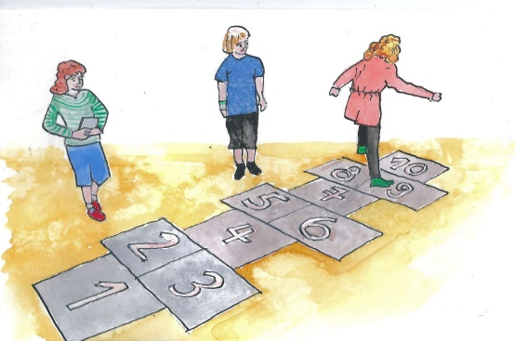
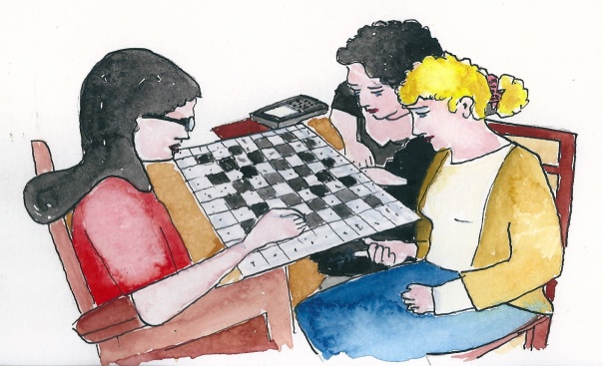
Αποτελέσματα του Παιχνιδιού στην εκπαίδευση των Μαθηματικών:
Μεγάλα κίνητρα για μάθηση όταν δουλεύεις με πράγματα που σε ευχαριστούν
Υψηλό αποτέλεσμα μάθησης από το χαρούμενο περιβάλλον
Προωθείται η κοινωνική συμπεριφορά στην επίλυση προβλημάτων
Ενθαρρύνονται οι ομιλητικές και γλωσσικές δεξιότητες που είναι απαραίτητες στην κατανόηση των μαθηματικών προβλημάτων
Στα μαθηματικά όπως και στο παιχνίδι υπάρχει πάντα ένα μοντέλο από την πραγματικότητα,
Παίζοντας συγκεκριμένα παιχνίδια ενισχύονται οι κινητικές δεξιότητες
Εφαρμόζονται στρατηγικές Επίλυσης και μαθηματικών κανόνων
Αποτελέσματα του Παιχνιδιού στους ενήλικες:
Το Παιχνίδι είναι διασκεδαστικό
Το συντροφικό Παιχνίδι χτίζει ανθρώπινες σχέσεις
Το Παιχνίδι ενισχύει την δημιουργικότητα
Παίζοντας λύνονται προβλήματα
Όταν παίζεις πρέπει να δίνεις σημασία στους κανόνες
Αποτελέσματα του Παιχνιδιού στην Μαθησιακή Συμπεριφορά:
Αυξάνεται το Ενδιαφέρον
Ενθαρρύνεται η Κινητοποίηση
Ο Ανταγωνισμός είναι Κοινωνικοποίηση
Τα Παιχνίδια αντιπροσωπεύουν την πραγματικότητα ως μοντέλο
Με το Παιχνίδι δημιουργείται ένα ευχάριστο και χαλαρωτικό περιβάλλον
Math-GAMES Methodology 3

Slide 7
Διάλεξε το κατάλληλο παιχνίδι!
Δώσε προσοχή στην μαθηματική ύλη που θα διδαχθεί:
Ψάξε στην Σύνοψη
Σημείωσε το κείμενο στο Compendium
Δες την σελίδα στο εγχειρίδιο
Φτιάξε το κατάλληλο υλικό
Βεβαιώσου ότι το παιχνίδι δίνει κίνητρα
Δώσε προσοχή στα αισθήματα των εκπαιδευόμενων και απάντησε τις ερωτήσεις:
Του αρέσει να παίζει μόνος του;
Του αρέσει να παίζει με αντίπαλο;
Του αρέσει να παίζει σαν μέλος μιας ομάδας;
Τι είδους παιχνίδια του αρέσει να παίζει;
Σημειώστε τους διάφορους τύπους παιχνιδιών:
Καθαρός τζόγος (για παράδειγμα Ζάρια, Domino)
Καθαρά εγκεφαλικά παιχνίδια (για παράδειγμα four-in-a-row, Σκάκι, mill, lady)
Παιχνίδια που συνδυάζουν μυαλό και τύχη (π.χ 17 and 4, Monopoly)
Παιχνίδια με Κίνηση (π.χ, seven-step dance, bouncy play)
Παιχνίδια λεπτής κινητικότητας (π.χ, Mikado, thread game)
Παζλ

Slide 8
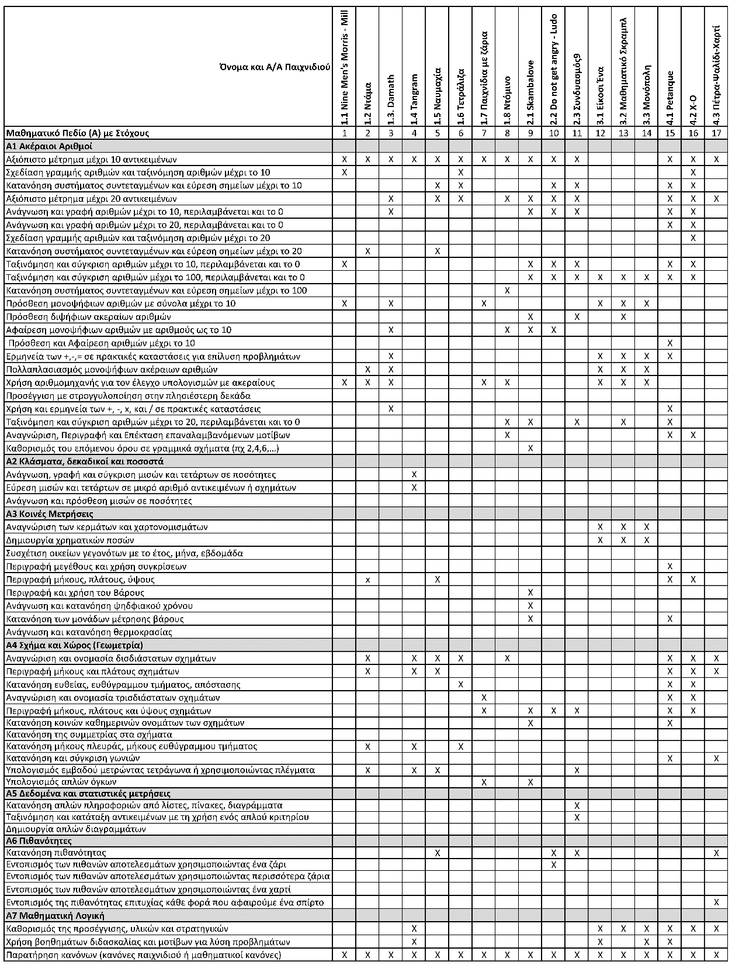

Slide 9
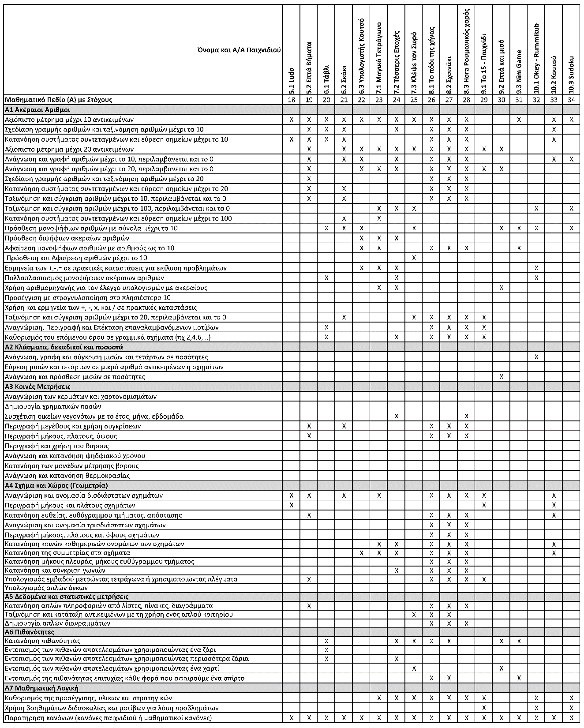

Slide 10
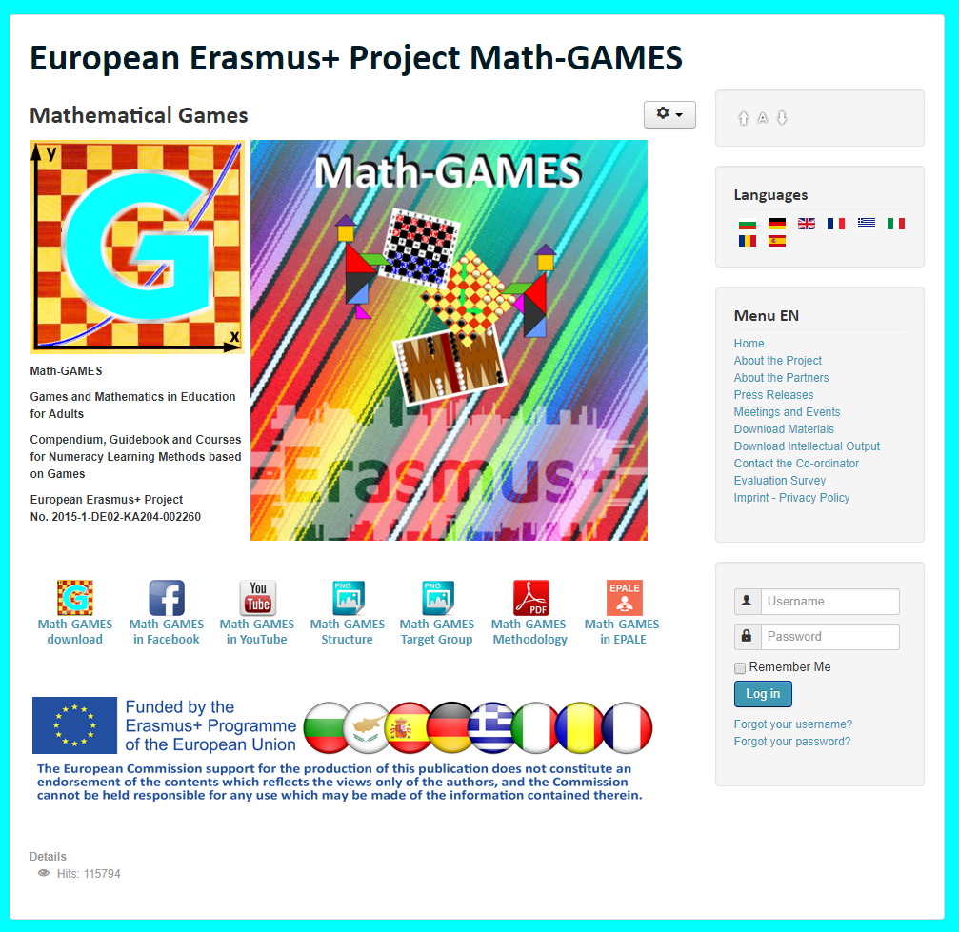
Το αποτέλεσμα είναι: Παίζεις Παιχνίδια και μαθαίνεις πιο εύκολα Μαθηματικά!
Η ιστοσελίδα του προγράμματος μας θα σε βοηθήσει: www.math-games.eu

